Slide 1
Κοσμητολογία ΙΙ (Θ)
Ανοικτά Ακαδημαϊκά Μαθήματα στο ΤΕΙ Αθήνας
Ενότητα 8: Λιποσώματα
Δρ. Αθανασία Βαρβαρέσου
Αναπληρώτρια Καθηγήτρια Κοσμητολογίας
Τμήμα Αισθητικής και Κοσμητολογίας
Το περιεχόμενο του μαθήματος διατίθεται με άδεια Creative Commons εκτός και αν αναφέρεται διαφορετικά | Το έργο υλοποιείται στο πλαίσιο του Επιχειρησιακού Προγράμματος «Εκπαίδευση και Δια Βίου Μάθηση» και συγχρηματοδοτείται από την Ευρωπαϊκή Ένωση (Ευρωπαϊκό Κοινωνικό Ταμείο) και από εθνικούς πόρους.

Slide 2
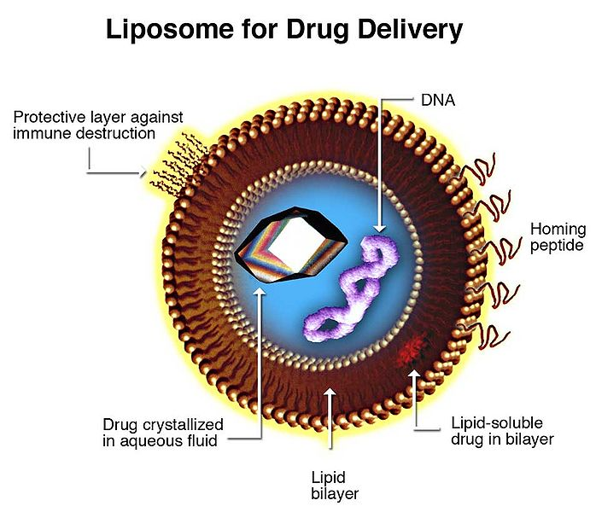
Γενικά 1/6
Τα λιποσώματα είναι λιπιδικές σφαιρικές κλειστές δομές διαμέτρου 25-5000 nm, αποτελούνται από υδρόφιλα και υδρόφοβα τμήματα και χαρακτηρίζονται ως αμφίφυλα μόρια. Η ονομασία λιπιδικά σφαιρίδια ή κυστίδια (lipidvesicles) είναι επίσης αποδεκτή από τον οργανισμό από τη Διεθνή Ένωση Εφαρμοσμένης Χημείας (International Union of Applied Chemistry, IUPAC).
“Liposome”, από Kosigrim διαθέσιμο ως κοινό κτήμα

Slide 3
Γενικά 2/6
Παρασκευάζονται με τη διασπορά λιπιδίων σε περίσσεια υδατικής φάσης και θεωρούνται μικρογαλακτώματα με εξωτερική φάση το νερό. Όταν βρεθούν σε υδατικό περιβάλλον προσανατολίζουν το υδρόφιλο (πολικό) τμήμα τους προς τα μόρα του νερού, ενώ το υδρόφοβο ακολουθεί τέτοιους προσανατολισμούς ώστε να μειώνονται οι υδρόφιλες αλληλεπιδράσεις και έτσι να σχηματίζονται λιπιδικές διπλοστιβάδες.

Slide 4
Γενικά 3/6
Τα λιποσώματα παρασκευάζονται κυρίως από φωσφολιπίδια, αν και χρησιμοποιούνται και στερόλες όπως η χοληστερόλη. Τα φωσφολιπίδια αποτελούνται από ένα μόριο φωσφορικού οξέος και λιπαρά οξέα εστεροποιημένα με αλκοόλη. Αν η αλκοόλη είναι η γλυκερόλη ονομάζονται γλυκεροφωσφολιπίδια και αν είναι η σφιγγοσίνη σφιγγοφωσφολιπίδια. Τα γλυκεροφωσφολιπίδια μπορούν να φέρουν ως υποκατάσταση Χ τη χολίνη (φωσφατιδυλοχολίνη, PC), σερίνη (φωσφατιδυλοσερίνη, PS), αιθανολαμίνη (φωσφατιδυλοαιθανολαμίνη, PE), ινοσιτόλη (φωσφατιδυλοϊνοσιτόλη, PI) κά.

Slide 5
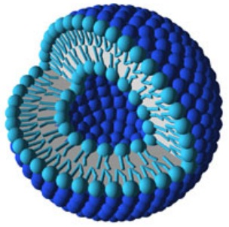
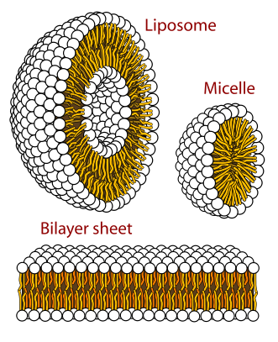
Γενικά 4/6
“Liposoom”, από Jdimmers διαθέσιμο με άδεια CC BY-SA 3.0
“Phospholipids aqueous solution structures”, από LadyofHats διαθέσιμο ως κοινό κτήμα

Slide 6
Γενικά 5/6
Γλυκερολοφωσφολιπίδια και
Σφιγγοφωσφολιπίδια.

Slide 7
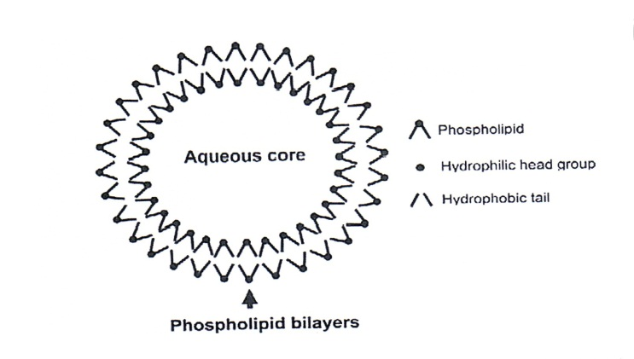
Γενικά 6/6
Στο σχήμα απεικονίζεται την οργάνωση των λιπιδίων με τις υδρόφοβες ουρές αντικριστά τοποθετημένες και τις υδρόφιλες κεφαλές διαταγμένες προς το μέσο διασποράς που είναι το νερό.
Ανάλογα με το φορτίο της πολικής κεφαλής διακρίνονται σε ουδέτερα, θετικά και αρνητικά φορτισμένα.
Στα ουδέτερα ανήκουν οι φωσφατιδυλοχολίνες, οι φωσφατιδυλοαιθανολαμίνες και οι σφιγγομυελίνες. Τα αρνητικά φορτισμένα είναι η φωσφατιδυλογλυκερόλη και η φωσφατιδυλοσερίνη.

Slide 8
Λιπαρά οξέα που συμμετέχουν συνήθως στο σχηματισμό λιποσωμάτων
Τα λιπαρά οξέα που λαμβάνουν μέρος στο σχηματισμό των λιποσωμάτων μπορεί να είναι κορεσμένα ή ακόρεστα (Πίνακας).
Λιπαρά οξέα που συμμετέχουν συνήθως στο σχηματισμό λιποσωμάτων
 | Παλμιτικό
 | Στεατικό
 | Παλμιτελαϊκό
 | Ελαϊκό
 | Λινελαϊκό
 | Λινολενικό
 | Αραχιδονικό

Slide 9
Tα λιποσώματα ως μοντέλα βιολογικών μεμβρανών

Slide 10
Βιολογικές μεμβράνες 1/6
Οι βιολογικές μεμβράνες έχουν ως κύρια λειτουργία τους το διαχωρισμό των κυττάρων από το εξωτερικό περιβάλλον τους. Είναι αξιοσημείωτο ότι ενώ υπάρχει τεράστια δομική και λειτουργική διαφοροποίηση μεταξύ των κυττάρων διαφορετικών ιστών, η λιπιδική διπλοστιβάδα αποτελεί κοινό χαρακτηριστικό όλων των κυτταρικών μεμβρανών.
Σύμφωνα με το πρότυπο του υγρού μωσαϊκού οι κυτταρικές μεμβράνες αποτελούντα από τη λιπιδική διπλοστιβάδα που φέρει λιπίδια όπως φωσφολιπίδια και χοληστερόλη και τις πρωτεΐνες, οι οποίες βρίσκονται χαλαρά τοποθετημένες πάνω ή μέσα στη διπλοστιβάδα και επιτελούν τις ενζυμικές λειτουργίες τους. Έτσι η κυτταρική μεμβράνη έχει ένα υδρόφιλο εξωτερικό μέρος και ένα υδρόφοβο εσωτερικό.

Slide 11
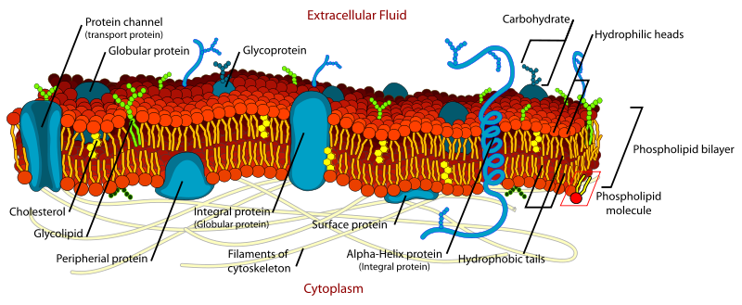
Βιολογικές μεμβράνες 2/6
“Cell membrane detailed diagram en”, από Bibi Saint-Pol διαθέσιμο ως κοινό κτήμα

Slide 12
Βιολογικές μεμβράνες 3/6
Οι λιπιδικές διπλοστιβάδες είναι ιδιαίτερα δυναμικές δομές και τα γειτονικά λιπίδια μπορούν να αλλάζουν θέσεις περίπου χίλιες φορές το δευτερόλεπτο. Η ευκαμψία των λιπιδίων επιτρέπει την τοποθέτηση και ενζυμική λειτουργία των πρωτεϊνών χωρίς μεγάλη ανακατάταξη της διπλοστιβάδας.

Slide 13
Βιολογικές μεμβράνες 4/6
Η διαπερατότητα της μεμβράνης αποδίδεται κυρίως στην ύπαρξη και τη δυναμική διαμόρφωση της χοληστερόλης, η οποία είναι τέτοια ώστε να επιτρέπει τη ρευστή θερμοδυναμική κατάσταση της διπλοστιβάδας και να εμποδίζει τη μετατροπή της σε στερεά, συμπαγή φάση.
Η διαπερατότητά της από μόρια μη ηλεκτρολύτες, μπορεί να εξηγηθεί με βάση το γεγονός ότι η βιολογική μεμβράνη συμπεριφέρεται συνολικά ως μια συνεχής υδρόφοβη φάση και τα τμήματά της δημιουργούν διαύλους νερού ή πόρους, δημιουργώντας έτσι οδούς μεταφοράς, παράλληλα με τη διαδικασία διάχυσης.

Slide 14
Βιολογικές μεμβράνες 5/6
Επίσης έχει διατυπωθεί η άποψη ότι τα ιόντα μπορούν να κινούνται διαμέσου διαύλων που δημιουργούνται από τη σύζευξη των υδρόφιλων περιοχών των πρωτεϊνών ή των πολικών κεφαλών των φωσφολιπιδίων με τον κατάλληλο προσανατολισμό.
Τα σύμπλοκα των φωσφολιπιδίων με τις πρωτεΐνες του μωσαϊκού ρευστού των σχηματίζουν υδρόφοβες και υδρόφιλες θύρες.

Slide 15
Βιολογικές μεμβράνες 6/6
Συμπερασματικά τα λιπίδια των κυτταρικών μεμβρανών φαίνεται να εξυπηρετούν τις εξής λειτουργίες:
Δημιουργούν την κατάλληλη ρευστότητα, ώστε να εξυπηρετούνται οι λειτουργίες των πρωτεϊνών.
Δημιουργία διαύλων για την είσοδο νερού και ιόντων.
Μεταφορά βιοχημικών σημάτων κατά μήκος της μεμβράνης.

Slide 16
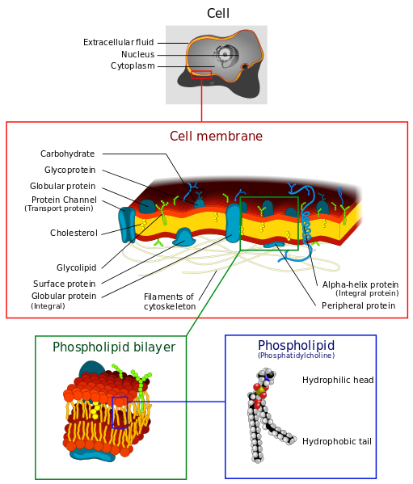
“Cell membrane detailed diagram 4”, από Timothy Gu διαθέσιμο με άδεια CC BY-SA 3.0

Slide 17
Ομοιότητες λιποσωμάτων και βιολογικών μεμβρανών
Τα λιποσώματα με το υδρόφιλο εσωτερικό τους και τη λιπιδική διπλοστιβάδα που τα διαχωρίζει από το εξωτερικό περιβάλλον παρουσιάζουν δομικές ομοιότητες με την κυτταρική μεμβράνη. Τα υδρόφιλα και τα υδρόφοβα τμήματά τους αλληλεπιδρούν ιδανικά με υδρόφοβες και υδρόφιλες θύρες των βιολογικών μεμβρανών.

Slide 18
Φυσικοχημικές ιδιότητες των λιποσωμάτων 1/5
Oι φυσικοχημικές ιδιότητες των λιποσωμάτων προσδιορίζονται από το μέγεθος και την κατανομή των μεγεθών, από τον όγκο που έχουν την ικανότητα να εγκλωβίζουν και από το ζ-δυναμικό της επιφάνειας τους.
Μέγεθος των λιποσωμάτων
Η ταξινόμηση των λιποσωμάτων ανάλογα με το μέγεθος τους και τον αριθμό των στιβάδων τους είναι η ακόλουθη: πολυλιποσώματα (Μultivesicularvesicles, MVVs), μονοστιβαδικά (Unilamelarvesicles, ULVs) και πολυστιβαδικά (Multilamelarvesicles, MLVs). Τα μονοστιβαδικά μπορεί να είναι μεγάλα (Largeunilamelarvesicles, LUVs) ή μικρά (Smallunilamelarvesicles, SUVs). Οι διαστάσεις και ο αριθμός των στιβάδων του λιποσώματος εξαρτάται από τη μέθοδο παρασκευής καθώς και από την ένταση της μηχανικής ανάδευσης κατά τη διασπορά του λιπιδίου στην υδατική φάση.

Slide 19
Φυσικοχημικές ιδιότητες των λιποσωμάτων 2/5
Tα MLVs είναι ο απλούστερος τύπος λιποσωμάτων και χαρακτηρίζονται από αρκετές ομόκεντρες διπλοστιβάδες, όπου η μια διαχωρίζεται από την άλλη από την υδατική φάση. Η διάμετρός τους κυμαίνεται από 500nm έως λίγα μm.
Tα LUVs αποτελούνται από μια διπλοστιβάδα και το μέγεθός τους κυμαίνεται από 100 έως 1000 nm. Σε σύγκριση με τα με τα MLVs, τα LUVs έχουν μεγαλύτερο όγκο υδατικής φάσης και μπορούν να εγκλωβίσουν 30 L/mol λιπιδίου, ενώ τα MLVs 1-4 L/mol.
Tα SUVsαποτελούνται από μια διπλοστιβάδα και το μέγεθός τους κυμαίνεται από 20 έως 75 nm. Έχουν ικανότητα εγκλωβισμού 0.2-1.5 L/mol και σχηματίζουν διαυγείς διασπορές σε αντίθεση με τις θολές διασπορές των MLVs και των LUVs.

Slide 20
Φυσικοχημικές ιδιότητες των λιποσωμάτων 3/5
Ικανότητα εγκλωβισμού
Tα MLVs μπορούν να εγλωβίσουν 1-4 L/mol, ενώ τα LUVs 30 L/mol λιπιδίου. Τα SUVs εγκλωβίζουν μόνο μέχρι 0.2-1.5 L/mol και σχηματίζουν διαυγείς διασπορές σε αντίθεση με τις θολές διασπορές των MLVs και των LUVs.

Slide 21
Φυσικοχημικές ιδιότητες των λιποσωμάτων 4/5
Αστάθεια των λιποσωμάτων
Η αστάθεια των λιποσωμάτων εκδηλώνεται με διαρροή των εγκλωβισμένων δραστικών συστατικών, οξείδωση των ακόρεστων λιπαρών οξέων, υδρολύσεις των εστερικών και αμιδικών δεσμών και αλλαγή του μεγέθους τους λόγω σχηματισμού συσσωματωμάτων.
Η οξειδωτική διάσπαση μπορεί να αποφευχθεί με τη χρήση κορεσμένων λιπαρών οξέων, ενώ η υδρόλυση με τη διατήρηση του pH μεταξύ 5-6.5.

Slide 22
Φυσικοχημικές ιδιότητες των λιποσωμάτων 5/5
Επίσης αρκετοί γαλακτωματοποιητές έχει αποδειχθεί ότι διαταράσσουν τη σταθερότητα των λιποσωμάτων. Προτείνεται να χρησιμοποιούνται φωσφολιπιδικής δομής γαλακτωματοποιητές.
Η σταθερότητά τους μπορεί να αυξηθεί αν διασπαρούν σε υδατικό πήκτωμα ή υδαταλκοολικό διάλυμα. Επίσης η κάλυψη της επιφάνειάς τους με αλυσίδες πολυαιθυλενογλυκόλης που είναι ομοιοπολικά ενωμένες με τα λιπίδια οδηγεί στη δημιουργία σταθερών λιποσωμάτων που ονομάζονται στερεοχημικά σταθεροποιημένα λιποσώματα (stealth, stericallystabilizedliposome).

Slide 23
Εφαρμογές στην Κοσμητολογία 1/4
Τα λιποσώματα χρησιμοποιούνται στην Κοσμητολογία για τον εφοδιασμό της κερατίνης με λιπίδια και τη μείωση της διαδερμικής απώλειας ύδατος.
Επιπροσθέτως λόγω: α) της διαμερισματοποίησης που παρουσιάζουν και β) της ομοιότητας του αμφίφυλου χαρακτήρα τους με τη δομή του μωσαϊκού ρευστού των κυτταρικών μεμβρανών μπορούν να χρησιμεύσουν για την ενδοδερμική μεταφορά δραστικών ουσιών καθώς και την αργή απελευθέρωση ουσιών στο δέρμα.
Σε αντίθεση με άλλες βιολογικές μεμβράνες, η κερατίνη στιβάδα δεν περιέχει φωσφολιπίδια, αλλά έχει αποδειχθεί ότι σχηματίζει διπλοστιβάδα ανάλογη των φωσφολιπιδίων όταν βρεθεί σε υδατικό διάλυμα φυσιολογικού pH.

Slide 24
Εφαρμογές στην Κοσμητολογία 2/4
Για να μπορέσουν να δράσουν ως συστήματα μεταφοράς και ελεγχόμενης αποδέσμευσης θα πρέπει να έχουν τέτοια δομή ώστε να περάσουν ανέπαφα την κερατίνη στιβάδα.
Σε πειράματα που διεξήχθησαν από τον Hofland και του συνεργάτες του αποδείχθηκε ότι τα εξεταζόμενα λιποσώματα είχαν προσροφηθεί στην κερατίνη στιβάδα και είχαν σχηματίσει σύμπλοκες ενώσεις με αυτήν.
Σύμφωνα με την παραπάνω έρευνα τα λιποσώματα δεν περνούν ανέπαφα την κερατίνη, αλλά οι εγκλωβισμένες δραστικές ουσίες κατανέμονται ή διασπείρονται στην κερατίνη και δημιουργούν σύμπλοκα στο μεσοκυττάριο χώρο της κερατίνης.

Slide 25
Εφαρμογές στην Κοσμητολογία 3/4
Το είδος των λιπιδίων, το μέγεθος του λιποσώματος, η θερμοδυναμική κατάσταση, το φορτίο και ο αριθμός των στιβάδων επηρεάζουν τη ενδο/διαδερμική μεταφορά των εγκλωβισμένων στο λιπόσωμα δραστικών ουσιών.
Από μελέτη της ομάδας του Kirjavainen προκύπτει ότι τα λιποσώματα με διολεϋλο φωσφατιδυλοχολίνη ή φωσφατιδυλοχολίνη με ένα μόριο λιπαρού οξέος παρουσιάζουν ικανοποιητική διαπερατότητα και απελευθέρωση των δραστικών συστατικών.
Τα μικρού μεγέθους και τα μονοστιβαδικά λιποσώματα ευνοούν επίσης την μεταφορά των ουσιών.

Slide 26
Εφαρμογές στην Κοσμητολογία 4/4
Επίσης σε άλλη μελέτη επισημαίνεται ότι τα πολυστιβαδικά μέχρι 600 nm περνούν μέσα από τα εξαρτήματα του δέρματος, ενώ τα μεγαλύτερα των 1000 nm παραμένουν μέσα στην κερατινή στιβάδα.

Slide 27
Αύξηση της ενδο/διαδερμικής μεταφοράς δραστικών ουσιών μέσω των λιποσωμάτων 1/2
Με αύξηση της διαπερατότητας της κερατίνης η οποία γίνεται με:
διαταραχή των λιπιδίων της κερατίνης και μείωση του λιπιδοεπιδερμικού φραγμού ή
διάχυση των λιποσωμάτων στην κερατίνη και ανάμιξή τους με τα λιπίδια της το οποίο οδηγεί στη δημιουργία ενός λιπόφιλου περιβάλλοντος που διευκολύνει την απελευθέρωση λιπόφιλων εγκλωβισμένων ουσιών ή
δρούν τα λιποσώματα ως διαλυτοποιητές για την αύξηση της διαλυτότητας λιπόφιλων μορίων. Κατόπιν ακολουθεί κατανομή και των ουσιών στο δέρμα και αύξηση της διαλυτότητας της ουσίας ή
αύξηση της ενυδάτωσης της κερατίνης.

Slide 28
Αύξηση της ενδο/διαδερμικής μεταφοράς δραστικών ουσιών μέσω των λιποσωμάτων 2/2
Απευθείας μεταφορά της ουσίας από το λιπόσωμα στο δέρμα.
Σε περίπτωση που τα λιποσώματα παρουσιάζουν χημική συγγένεια με τα λιπίδια του δέρματος, δημιουργείται το κατάλληλο φυσικοχημικό περιβάλλον και είναι δυνατή η απευθείας μεταφορά της δραστικής ουσίας στο δέρμα.
Μέσω των θυλάκων των τριχών και των τριχοσμηγματογόνων αδένων.

Slide 29
Υπερσώματα (Ultrasomes)
Περιέχουν κάποια ενδονουκλεάση, η οποία εκχυλίζεται από το Micrococcusluteus. Η συγκεκριμένη ενδονουκλεάση αναγνωρίζει τη βλάβη που προκαλεί ο ήλιος στο DNA του δέρματος και την απομακρύνει.

Slide 30
Φωτοσώματα (Photosomes)
Περιέχουν ένα ένζυμο που εκχυλίζεται από το Anacystisnidulans. Ενεργοποιείται παρουσία φωτός και αναστέλλει την καταστροφή του DNA που προκαλείται από τον ήλιο. Ενσωματώνονται σε αντηλιακά καλλυντικά προϊόντα.

Slide 31
Τρανσφεροσώματα 1/2
Tα τρανφεροσώματα αποτελούνται κυρίως από φωσφατιδυλοχολίνη σόγιας. Έχουν μέγεθος 3-6 φορές μεγαλύτερο από αυτό των πόρων του δέρματος. Είναι ελαστικά και μπορούν και εισχωρούν ανάμεσα στα κερατινοκύτταρα.
Με ενσωμάτωση επιφανειοδραστικής ουσίας όπως ο λαυρικός εστέρας της πολυοξυαιθυλενογλυκόλης στα τρανσφεροσώματα παρασκευάζονται τα ελαστικά λιποσώματα.
Το τελικό μέγεθος αυτών των λιποσωμάτων είναι 100-150 nm, είναι μονοστιβαδικά και έχουν τη δυνατότητα παρά το μέγεθός τους να αλλάζουν σχήμα και να παρεμβάλλονται ανάμεσα στα κερατινοκύτταρα.

Slide 32
Τρανσφεροσώματα 2/2
Τα ελαστικά λιποσώματα χρησιμοποιούνται πολύ συχνά για τη διαδερμική απορρόφηση φαρμάκων. Θεωρείται ότι τα ελαστικά λιποσώματα κατανέμονται στην κερατίνη στιβάδα και από εκεί απελευθερώνεται το φάρμακο, το οποίο στη συνέχει ανάλογα με τις φυσικοχημικές του ιδιότητες κατανέμεται στο δέρμα, και από εκεί προσλαμβάνεται από τα αιμοφόρα αγγεία.

Slide 33
Νιοσώματα 1/2
Τα λιποσώματα που αποτελούνται από μη ιονικές επιφανειακοενεργές ουσίες ονομάζονται νιοσώματα.
Τα νιοσώματα μπορεί να είναι μονοστιβαδικά ή πολυστιβαδικά και έχουν μεγαλύτερη χημική σταθερότητα και καθαρότητα από τα λιποσώματα των φωσφολιπιδίων.
Τα νιοσώματα βρίσκουν μεγάλη εφαρμογή στην Κοσμητολογία γιατί μειώνουν τη διαδερμική απώλεια ύδατος και αφήνουν ένα αίσθημα απαλότητας κατά την εφαρμογή αναπληρώνοντας τα χαμένα λιπίδια του δέρματος.

Slide 34
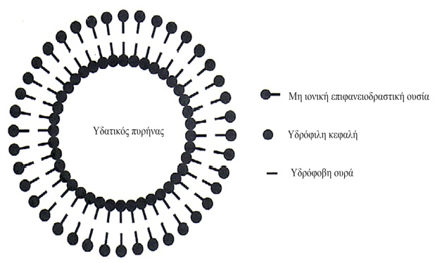
Νιοσώματα 2/2
Οι επιφανειοδραστικές ουσίες που χρησιμοποιούνται είναι: πολυαξυαιθυλενωμένος λαυρικός αιθέρας, κητυλο-δεκυλο πολυγλυκοσίδης, διστεατική γλυκερόλη και στεατική πολυαθυλενογλυκόλη. Έχουν χρησιμοποιηθεί και στη φαρμακευτική τεχνολογία διότι αυξάνουν τη φωτοχημική σταθερότητα και την τοπική αποδέσμευση των φαρμάκων π.χ. τρετινοϊνης για τη θεραπεία της ακμής.

Slide 35
Προλιποσώματα και προνιοσώματα
Επιβράδυνση της απελευθέρωσης δραστικών ουσιών από τα λιποσώματα.
Δημιουργούν ένα επιπλέον φράγμα στα λιπίδια της κερατίνης από οποίο πρέπει η ουσία να περάσει.
Αλληλεπιδρά χημικά η εγκλωβισμένη ουσία με τα λιπίδια του λιποσώματος και έτσι επιβραδύνεται η απελευθέρωσή της.

Slide 36
Τέλος Ενότητας

Slide 37
Σημειώματα

Slide 38
Σημείωμα Αναφοράς
Copyright Τεχνολογικό Εκπαιδευτικό Ίδρυμα Αθήνας, Αθανασία Βαρβαρέσου 2014. Αθανασία Βαρβαρέσου . «Κοσμητολογία ΙΙ (Θ). Ενότητα 8: Λιποσώματα». Έκδοση: 1.0. Αθήνα 2014. Διαθέσιμο από τη δικτυακή διεύθυνση: ocp.teiath.gr.

Slide 39
Σημείωμα Αδειοδότησης
Το παρόν υλικό διατίθεται με τους όρους της άδειας χρήσης Creative Commons Αναφορά, Μη Εμπορική Χρήση Παρόμοια Διανομή 4.0 [1] ή μεταγενέστερη, Διεθνής Έκδοση. Εξαιρούνται τα αυτοτελή έργα τρίτων π.χ. φωτογραφίες, διαγράμματα κ.λ.π., τα οποία εμπεριέχονται σε αυτό. Οι όροι χρήσης των έργων τρίτων επεξηγούνται στη διαφάνεια «Επεξήγηση όρων χρήσης έργων τρίτων».
Τα έργα για τα οποία έχει ζητηθεί άδεια αναφέρονται στο «Σημείωμα Χρήσης Έργων Τρίτων».
[1] http://creativecommons.org/licenses/by-nc-sa/4.0/
Ως Μη Εμπορική ορίζεται η χρήση:
που δεν περιλαμβάνει άμεσο ή έμμεσο οικονομικό όφελος από την χρήση του έργου, για το διανομέα του έργου και αδειοδόχο
που δεν περιλαμβάνει οικονομική συναλλαγή ως προϋπόθεση για τη χρήση ή πρόσβαση στο έργο
που δεν προσπορίζει στο διανομέα του έργου και αδειοδόχο έμμεσο οικονομικό όφελος (π.χ. διαφημίσεις) από την προβολή του έργου σε διαδικτυακό τόπο
Ο δικαιούχος μπορεί να παρέχει στον αδειοδόχο ξεχωριστή άδεια να χρησιμοποιεί το έργο για εμπορική χρήση, εφόσον αυτό του ζητηθεί.

Slide 40
Επεξήγηση όρων χρήσης έργων τρίτων
©
Δεν επιτρέπεται η επαναχρησιμοποίηση του έργου, παρά μόνο εάν ζητηθεί εκ νέου άδεια από το δημιουργό.
διαθέσιμο με άδεια CC-BY
Επιτρέπεται η επαναχρησιμοποίηση του έργου και η δημιουργία παραγώγων αυτού με απλή αναφορά του δημιουργού.
διαθέσιμο με άδεια CC-BY-SA
Επιτρέπεται η επαναχρησιμοποίηση του έργου με αναφορά του δημιουργού, και διάθεση του έργου ή του παράγωγου αυτού με την ίδια άδεια.
διαθέσιμο με άδεια CC-BY-ND
Επιτρέπεται η επαναχρησιμοποίηση του έργου με αναφορά του δημιουργού.
Δεν επιτρέπεται η δημιουργία παραγώγων του έργου.
διαθέσιμο με άδεια CC-BY-NC
Επιτρέπεται η επαναχρησιμοποίηση του έργου με αναφορά του δημιουργού.
Δεν επιτρέπεται η εμπορική χρήση του έργου.
διαθέσιμο με άδεια CC-BY-NC-SA
Επιτρέπεται η επαναχρησιμοποίηση του έργου με αναφορά του δημιουργού
και διάθεση του έργου ή του παράγωγου αυτού με την ίδια άδεια.
Δεν επιτρέπεται η εμπορική χρήση του έργου.
διαθέσιμο με άδεια CC-BY-NC-ND
Επιτρέπεται η επαναχρησιμοποίηση του έργου με αναφορά του δημιουργού.
Δεν επιτρέπεται η εμπορική χρήση του έργου και η δημιουργία παραγώγων του.
διαθέσιμο με άδεια
CC0 Public Domain
Επιτρέπεται η επαναχρησιμοποίηση του έργου, η δημιουργία παραγώγων αυτού και η εμπορική του χρήση, χωρίς αναφορά του δημιουργού.
διαθέσιμο ως κοινό κτήμα
Επιτρέπεται η επαναχρησιμοποίηση του έργου, η δημιουργία παραγώγων αυτού και η εμπορική του χρήση, χωρίς αναφορά του δημιουργού.
χωρίς σήμανση
Συνήθως δεν επιτρέπεται η επαναχρησιμοποίηση του έργου.

Slide 41
Διατήρηση Σημειωμάτων
Οποιαδήποτε αναπαραγωγή ή διασκευή του υλικού θα πρέπει να συμπεριλαμβάνει:
το Σημείωμα Αναφοράς
το Σημείωμα Αδειοδότησης
τη δήλωση Διατήρησης Σημειωμάτων
το Σημείωμα Χρήσης Έργων Τρίτων (εφόσον υπάρχει)
μαζί με τους συνοδευόμενους υπερσυνδέσμους.

Slide 42
Χρηματοδότηση
Το παρόν εκπαιδευτικό υλικό έχει αναπτυχθεί στo πλαίσιo του εκπαιδευτικού έργου του διδάσκοντα.
Το έργο «Ανοικτά Ακαδημαϊκά Μαθήματα στο ΤΕΙ Αθηνών» έχει χρηματοδοτήσει μόνο την αναδιαμόρφωση του εκπαιδευτικού υλικού.
Το έργο υλοποιείται στο πλαίσιο του Επιχειρησιακού Προγράμματος «Εκπαίδευση και Δια Βίου Μάθηση» και συγχρηματοδοτείται από την Ευρωπαϊκή Ένωση (Ευρωπαϊκό Κοινωνικό Ταμείο) και από εθνικούς πόρους.

